Slide 1


Thứ … ngày … tháng … năm …
Nguyễn Thị Ái Quyên
Công nghệ
SỬ DỤNG QUẠT ĐIỆN
Tiết 1)

Slide 2


- Nêu được tác dụng và mô tả được các bộ phận của quạt điện.
- Nhận biết được một số loại quạt điện thông dụng.

Slide 3

Nguyễn Thị Ái Quyên

Slide 4

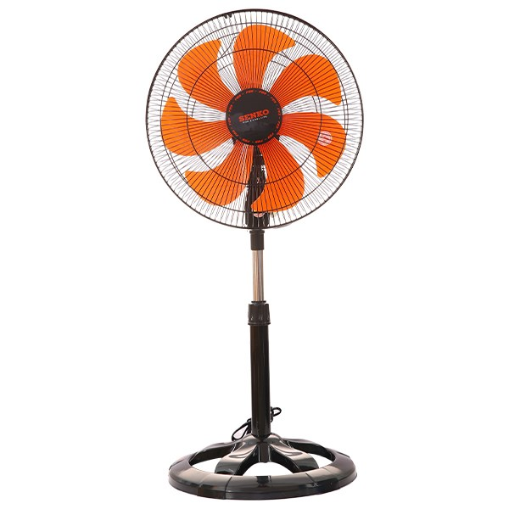
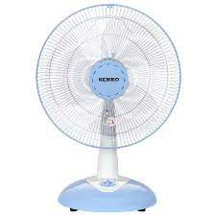
?
Bạn nào ở nhà có sử dụng quạt điện?

Slide 5

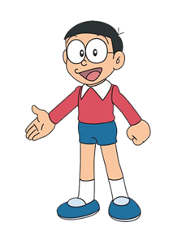
Tác dụng chính của quạt điện là gì?
Quạt điện

Slide 6
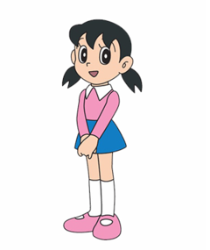
Sử dụng quạt điện như thế nào là đúng cách?

Slide 7
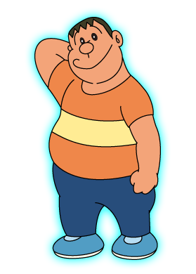
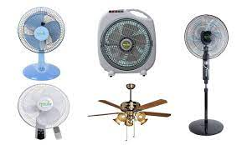





?
Bạn có thắc mắc gì về các loại quạt điện này?

Slide 8
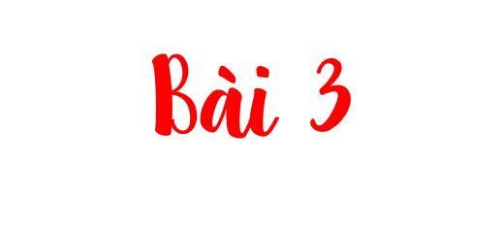


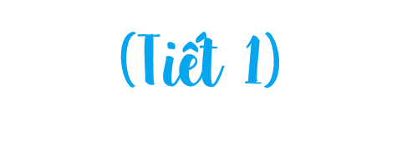
Bài 3
SỬ DỤNG QUẠT ĐIỆN
(Tiết 1)

Slide 9






Slide 10



Slide 11
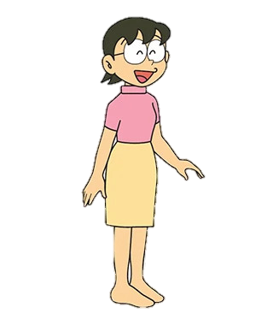


ĐI CHỢ GIÚP MẸ
ĐI CHỢ GIÚP MẸ

Slide 12

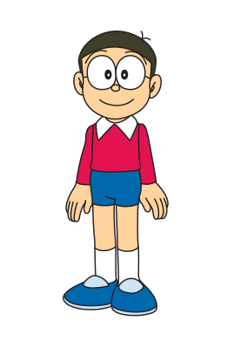

Mỗi một phần bài học hoàn thành các bạn sẽ giúp mình mua được 1 món đồ cho mẹ nhé! Cảm ơn các bạn!

Slide 13
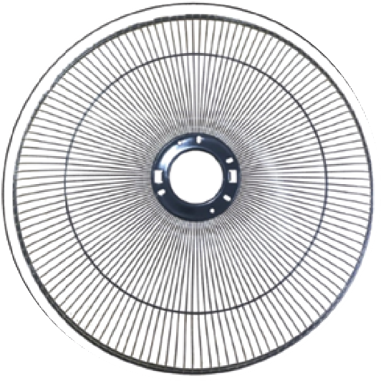
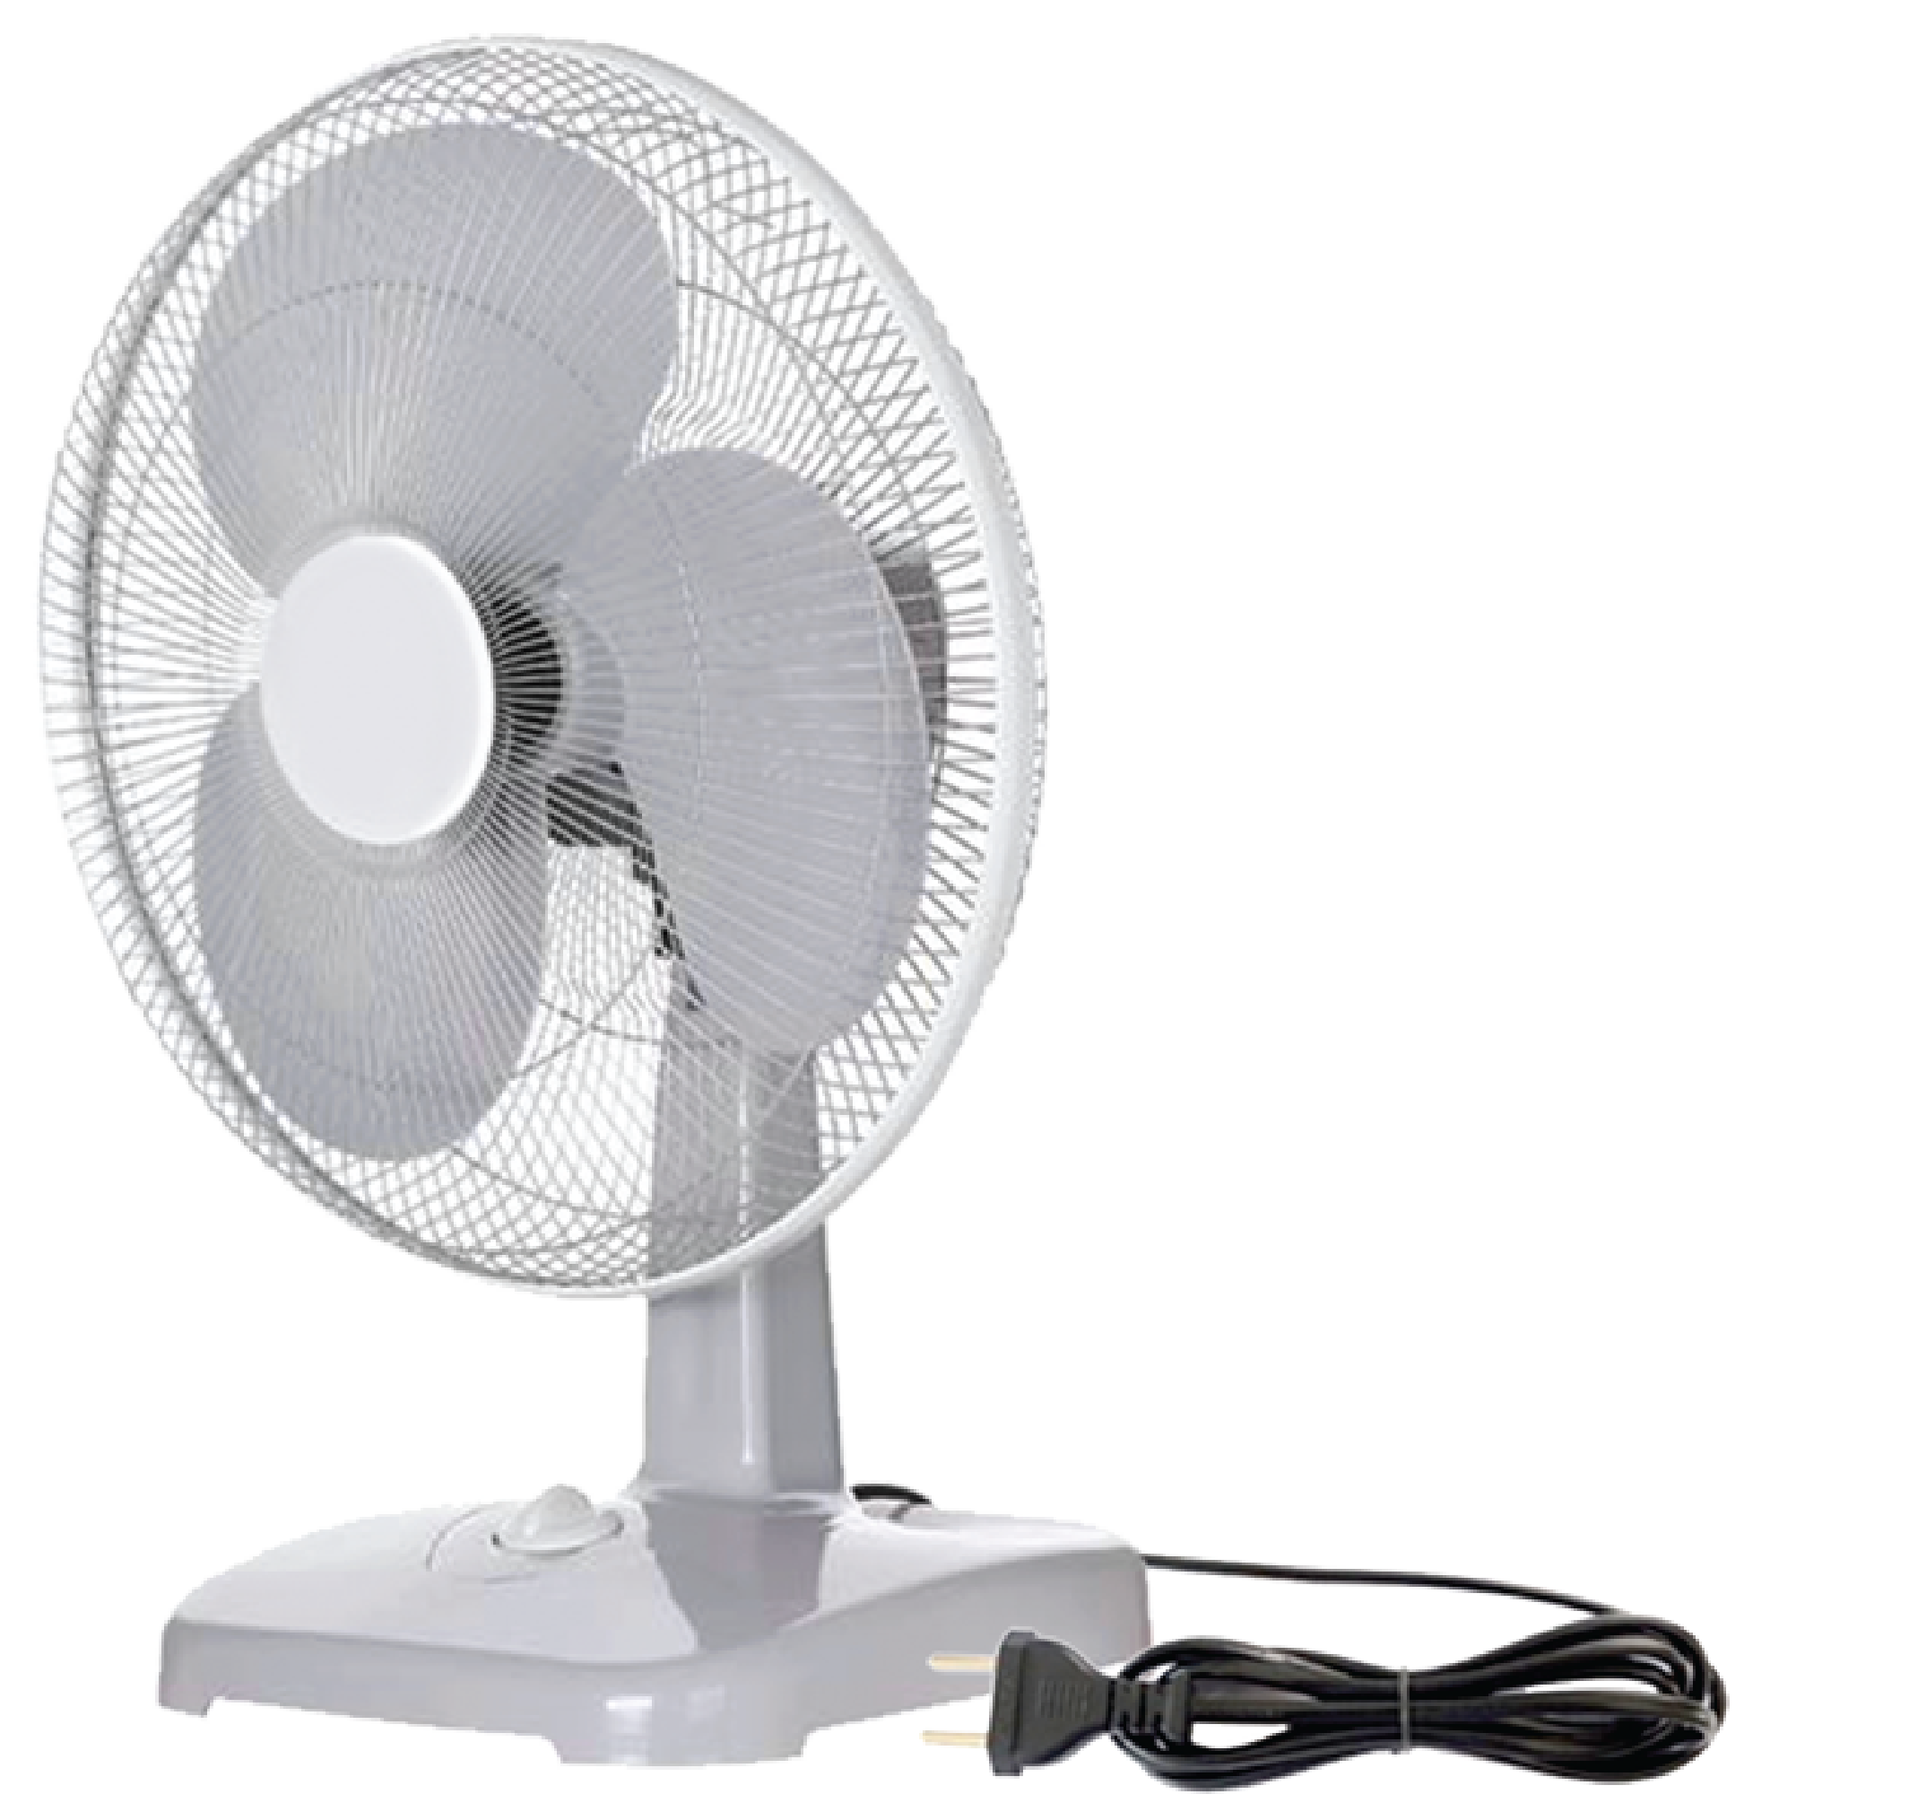
Em hãy quan sát hình, nêu tên các bộ phận chính của quạt điện và tác dụng của các bộ phận đó.
Lồng quạt
..?..
Tác dụng
Bảo vệ cánh quạt và an toàn cho người sử dụng.

Slide 14
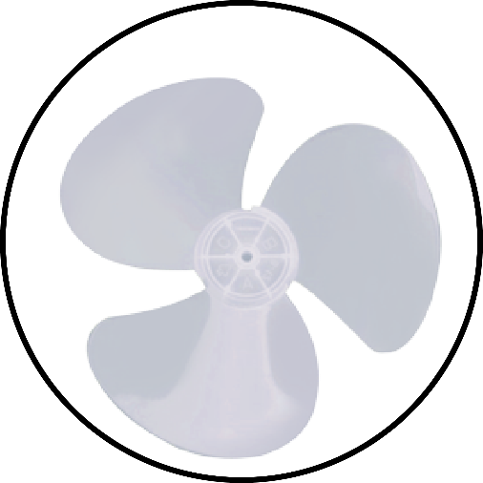
Em hãy quan sát hình, nêu tên các bộ phận chính của quạt điện và tác dụng của các bộ phận đó.
Cánh quạt
..?..
Tác dụng
Tạo ra gió.

Slide 15
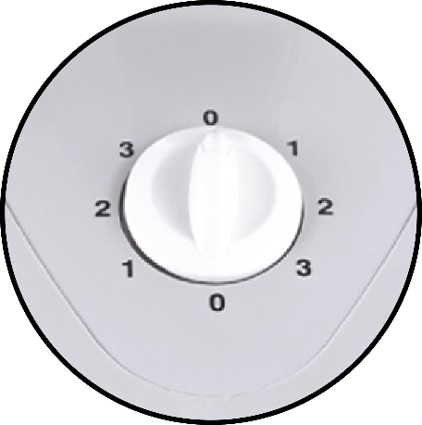
Em hãy quan sát hình, nêu tên các bộ phận chính của quạt điện và tác dụng của các bộ phận đó.
Bảng điều khiển
..?..
Tác dụng
Bật, tắt và điều chỉnh tốc độ gió.

Slide 16
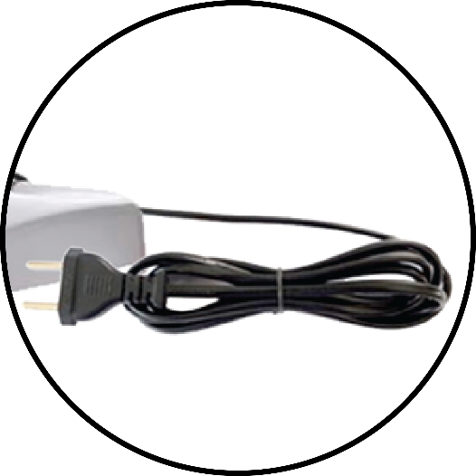
Em hãy quan sát hình, nêu tên các bộ phận chính của quạt điện và tác dụng của các bộ phận đó.
Dây nguồn
..?..
Tác dụng
Nối quạt với nguồn điện.

Slide 17
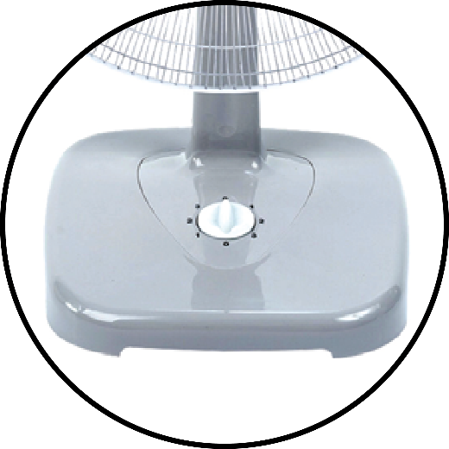
Em hãy quan sát hình, nêu tên các bộ phận chính của quạt điện và tác dụng của các bộ phận đó.
Đế quạt
..?..
Tác dụng
Giữ cho quạt đứng vững.

Slide 18
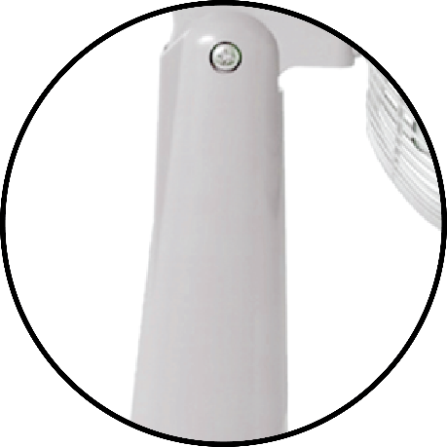
Em hãy quan sát hình, nêu tên các bộ phận chính của quạt điện và tác dụng của các bộ phận đó.
Thân quạt
..?..
Tác dụng
Gắn đế quạt với động cơ và có thể điều chỉnh độ cao của quạt.

Slide 19
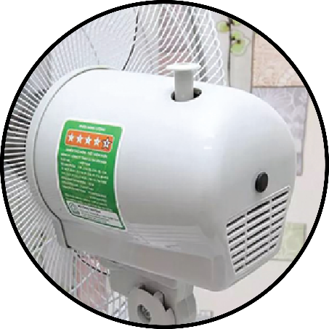
Em hãy quan sát hình, nêu tên các bộ phận chính của quạt điện và tác dụng của các bộ phận đó.
Hộp động
cơ quạt
..?..
Tác dụng
Bảo vệ động cơ quạt và an toàn cho người sử dụng.

Slide 20
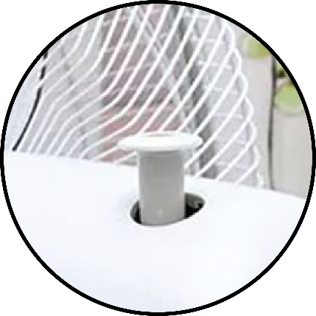
Em hãy quan sát hình, nêu tên các bộ phận chính của quạt điện và tác dụng của các bộ phận đó.
Tuốc năng
..?..
Tác dụng
Điều chỉnh hướng gió.

Slide 21
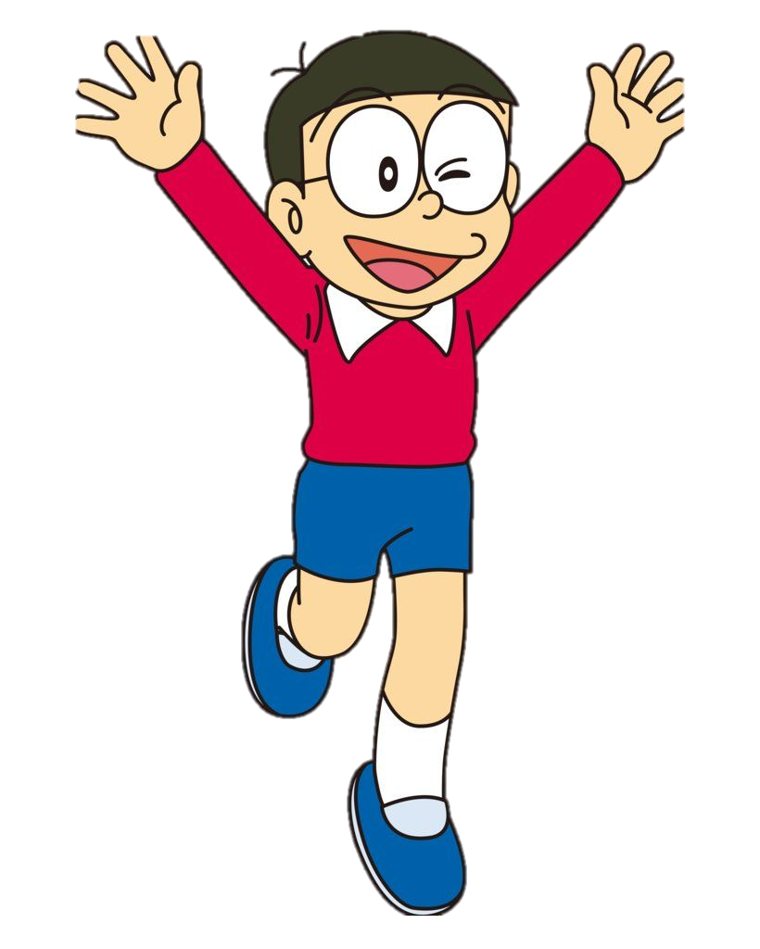
Cảm ơn các bạn đã giúp mình mua được nhiều món đồ nhé!

Slide 22
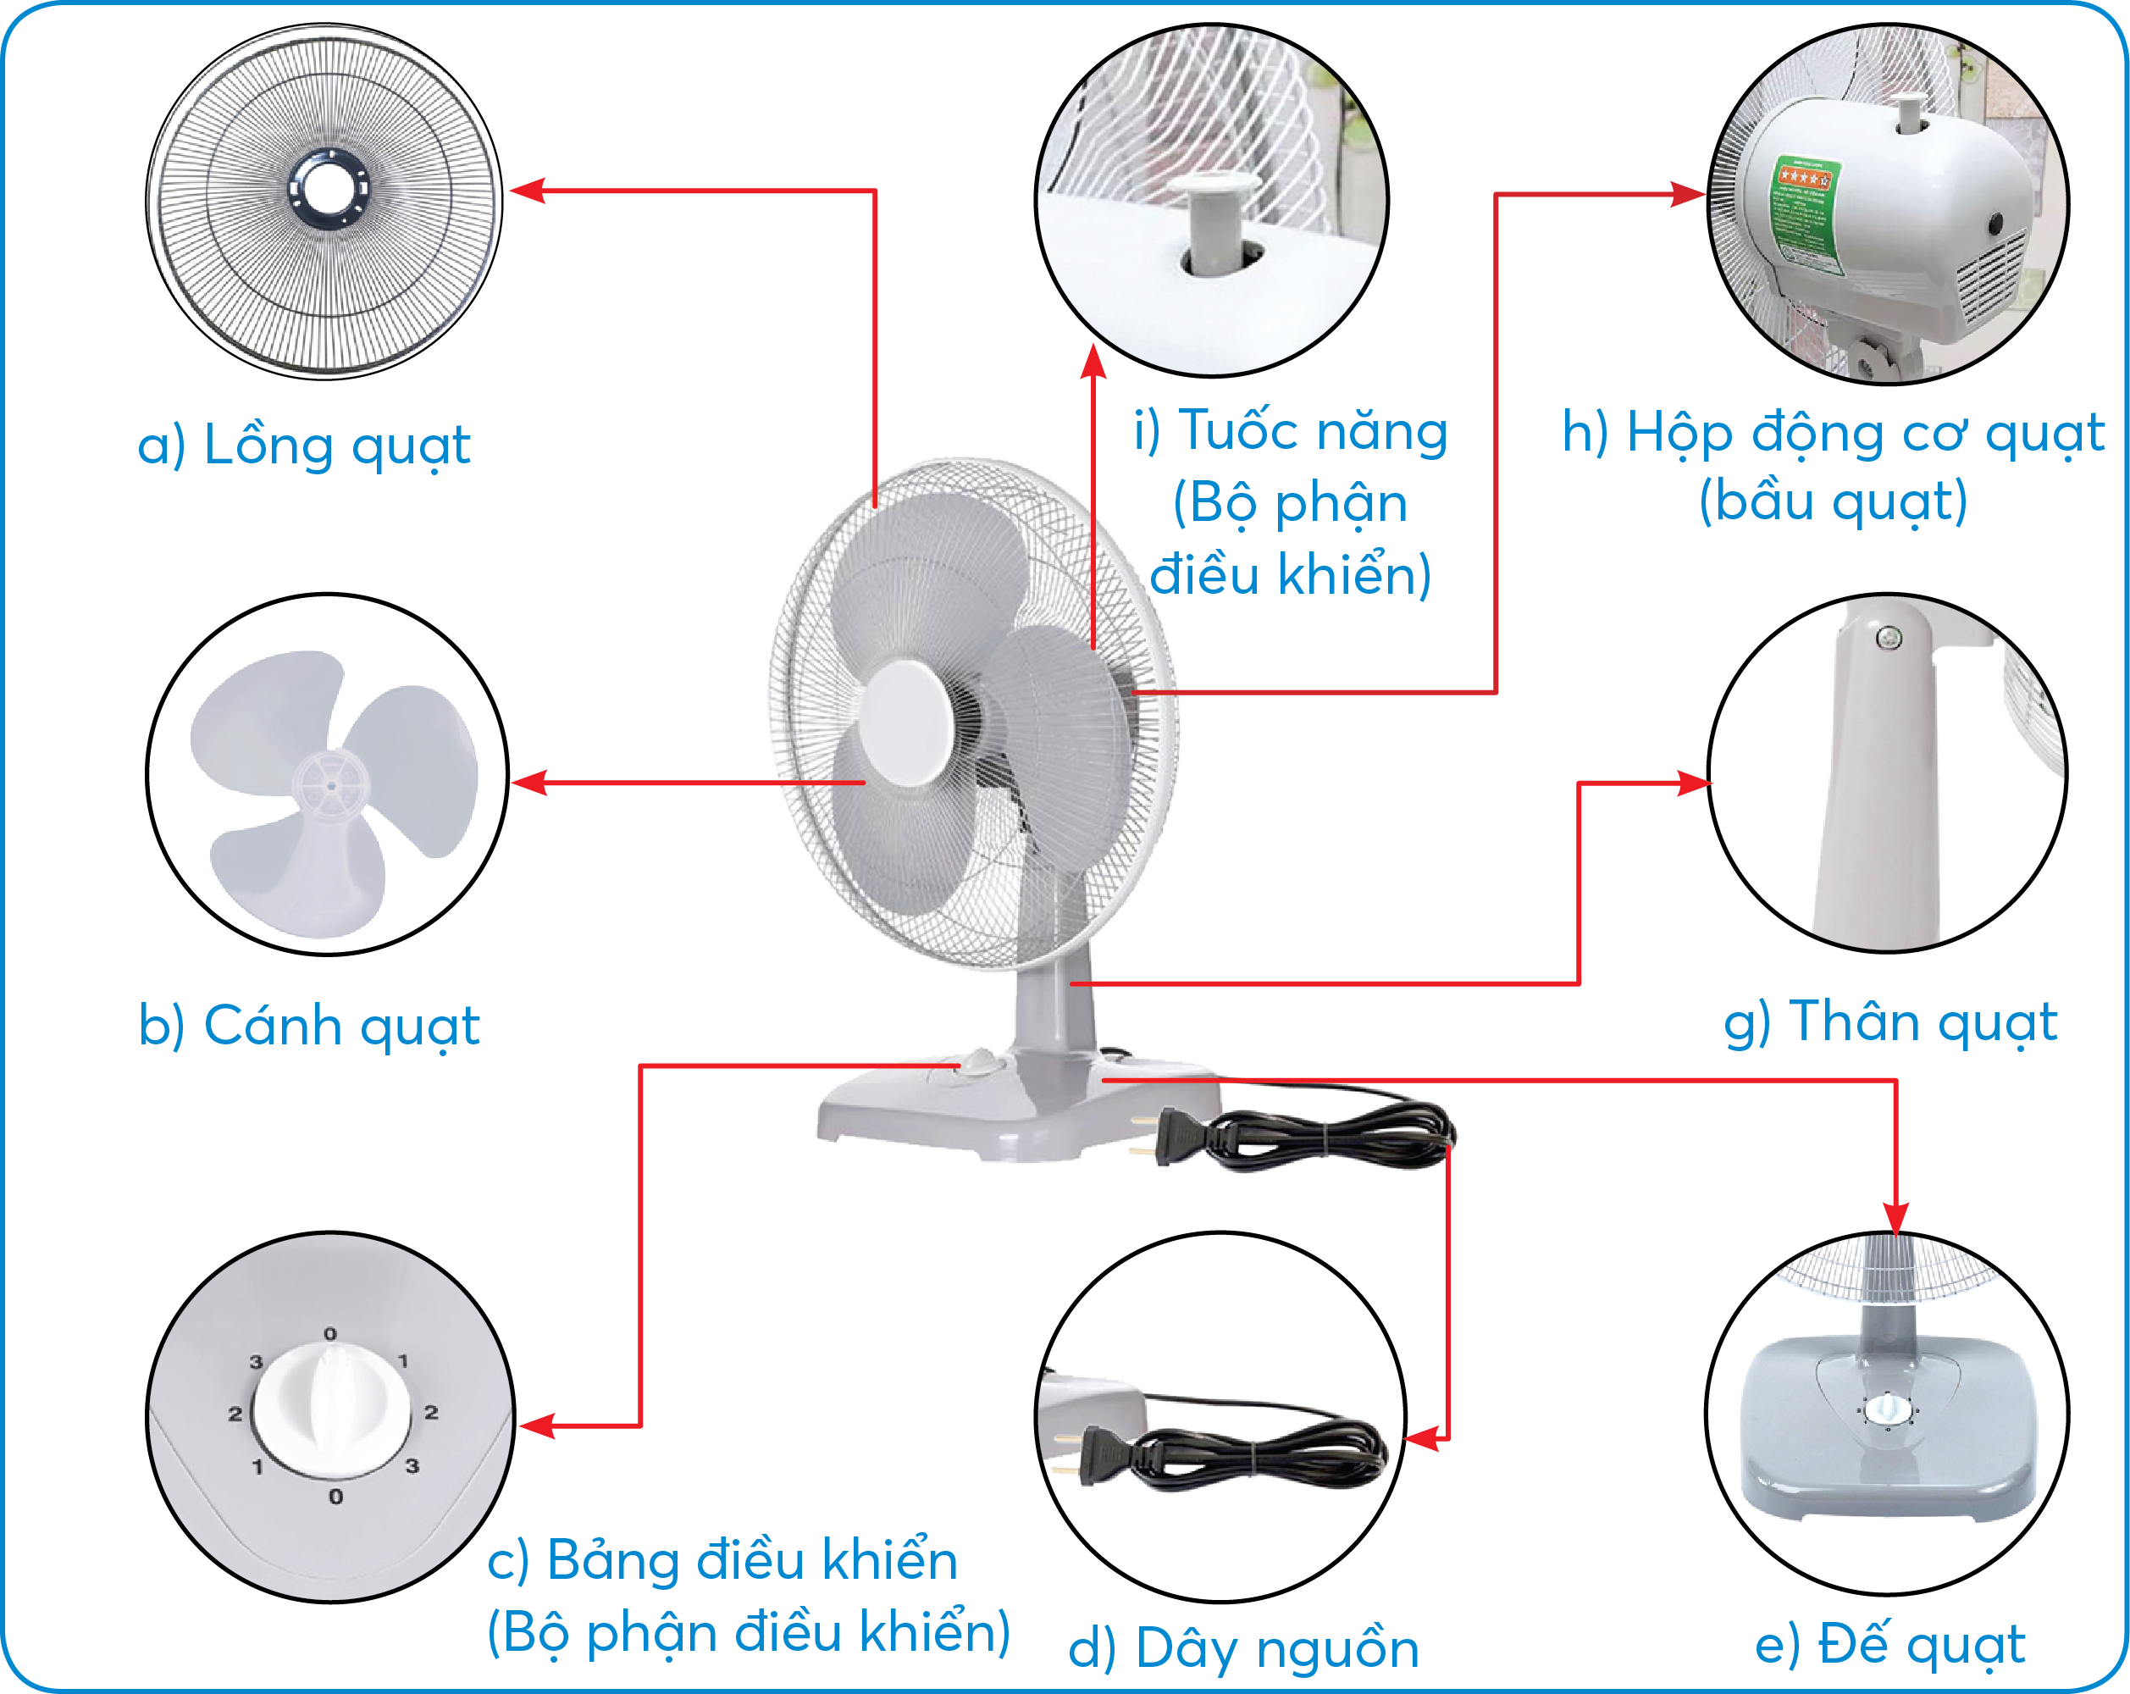

Slide 23

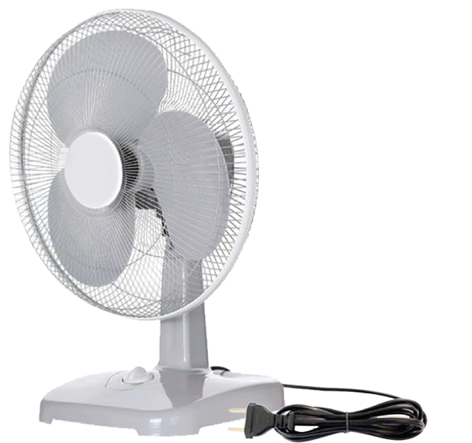
Đế quạt: Giữ cho quạt đứng vững.
Cánh quạt: Tạo ra gió
Bảng điều khiển: Bật, tắt và điều chỉnh tốc độ gió.
Lồng quạt: Bảo vệ cánh quạt và an toàn cho người sử dụng.
Thân quạt: Gắn đế quạt với động cơ và có thể điều chỉnh độ cao của quạt.
Tuốc năng: Điều chỉnh hướng gió.
Dây nguồn: Nối quạt với nguồn điện.
Hộp động cơ quạt: Bảo vệ động cơ quạt và an toàn cho người sử dụng.

Slide 24


Slide 25
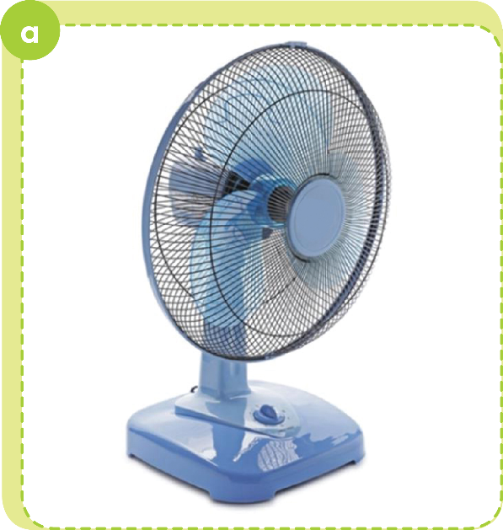
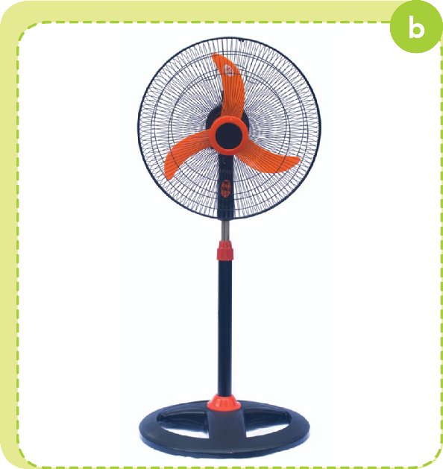
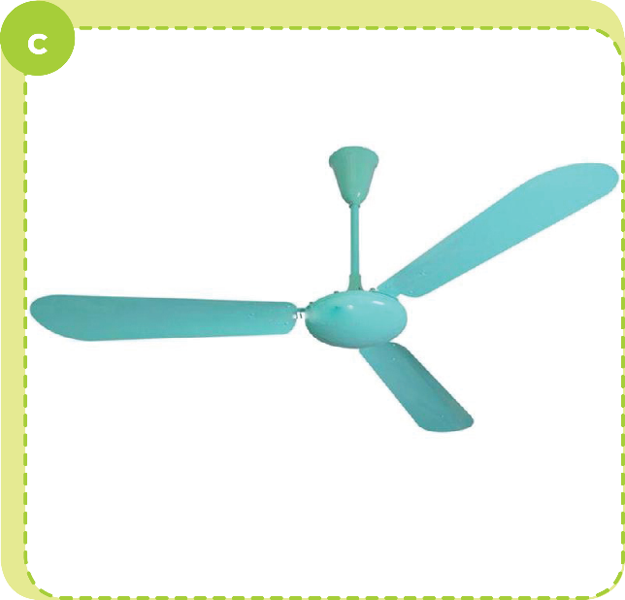
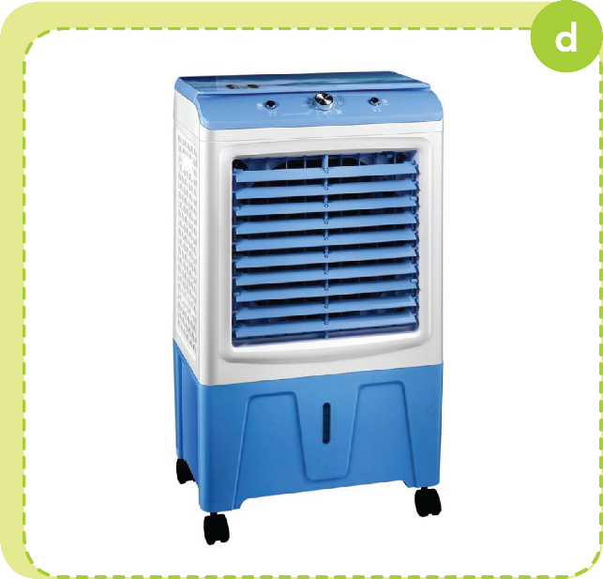
Quan sát các hình ảnh dưới đây, cho biết tên của mỗi loại đèn và chia sẻ tên các bộ phận của từng loại đèn

Slide 26


1. Quạt trần
2. Quạt đứng
3. Quạt bàn
4. Quạt hơi nước

Slide 27

Các nhóm chia sẻ kết quả thảo luận.
Các nhóm khác lắng nghe – góp ý – bổ sung.

Slide 28
Quạt bàn

Slide 29
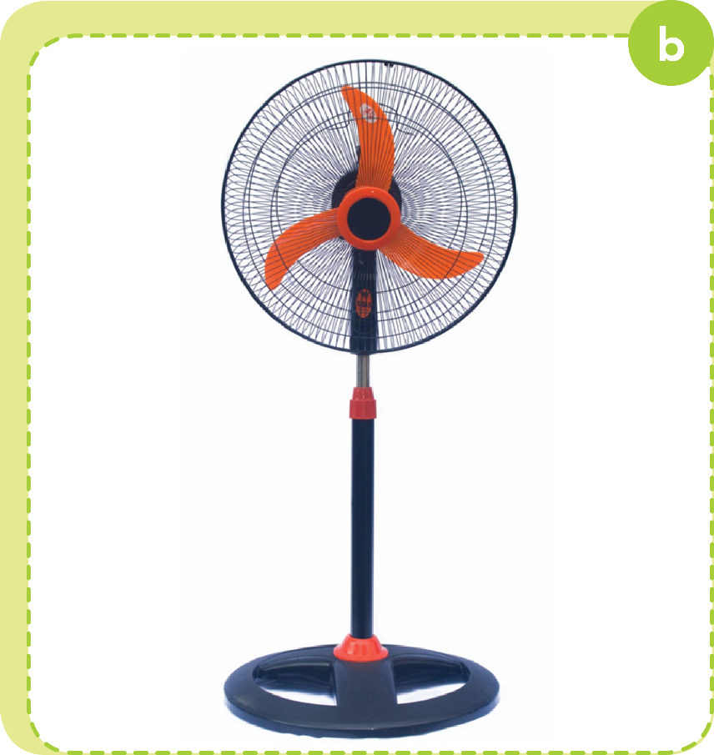
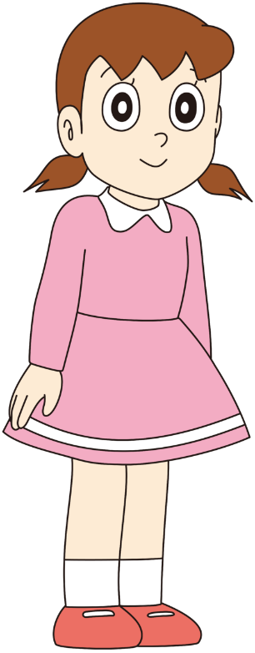
Quạt đứng

Slide 30

Quạt trần

Slide 31
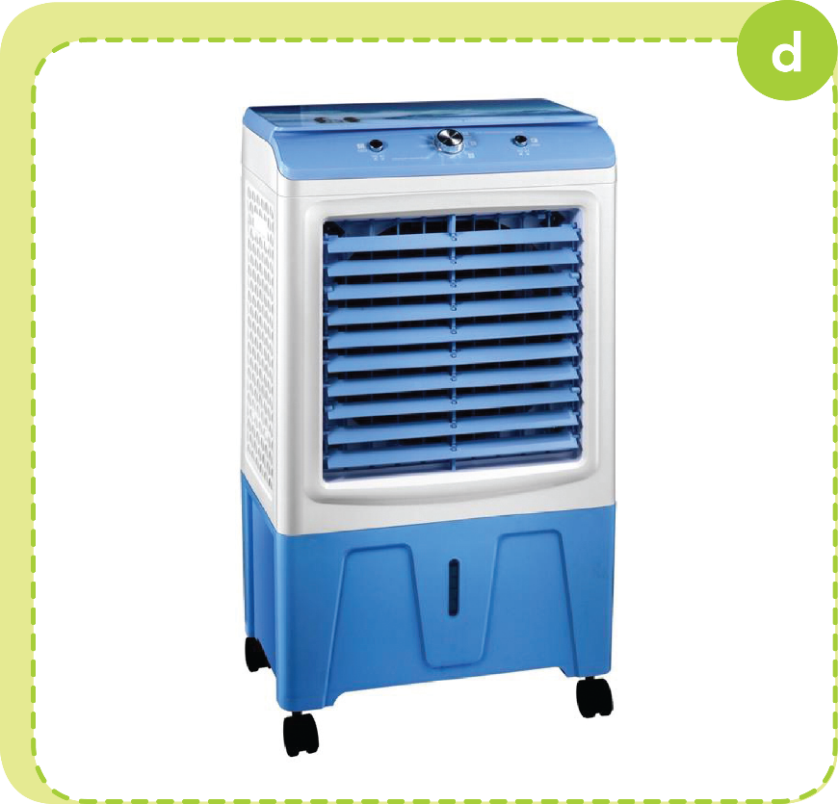
Quạt hơi nước

Slide 32

Trên thị trường có rất nhiều quạt điện thông dụng. Tùy theo nhu cầu sử dụng, chúng ta có thể chọn quạt phù hợp với sở thích, mong muốn của bản thân.

Slide 33
Các bộ phận chính của quạt điện thường bao gồm:
Đế quạt, cánh quạt, lồng quạt, tuốc năng, bảng điều khiển, dây nguồn, thân quạt, hộp động cơ quạt.

Slide 34


Slide 35



Slide 36

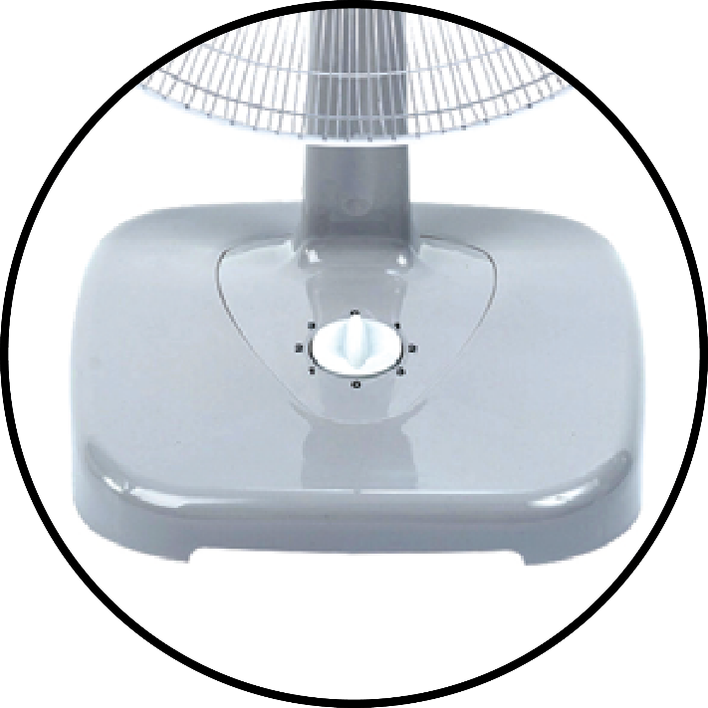
Hãy nêu tên và tác dụng của bộ phận dưới đây:
Tác dụng
Giữ cho quạt đứng thẳng
Đế quạt

Slide 37



Slide 38
Hãy nêu tên và tác dụng của bộ phận dưới đây:
Tác dụng
Bảo vệ cánh quạt và an toàn cho người sử dụng
Lồng quạt

Slide 39


Slide 40
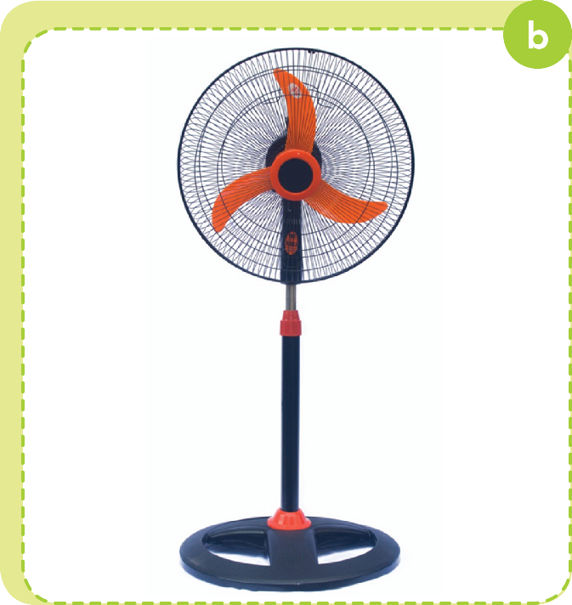
Hãy nêu tên của loại quạt dưới đây:
Quạt đứng

Slide 41


Slide 42


GV ĐIỀN VÀO ĐÂY
GV ĐIỀN VÀO ĐÂY
GV ĐIỀN VÀO ĐÂY
GV ĐIỀN VÀO ĐÂY

Slide 43


